Slide 1
LOGO
CEDAW
《消除對婦女一切形式歧視公約》
臺南市政府
經濟發展局
Tainan City Government Economic Development Bureau

Slide 2
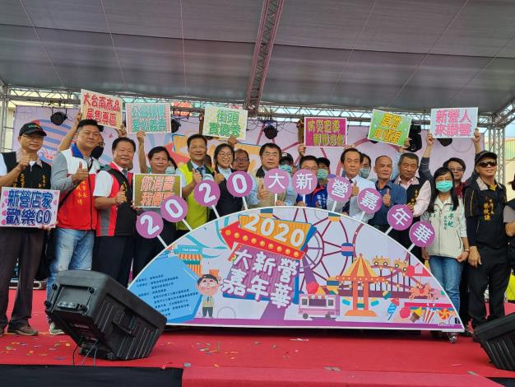
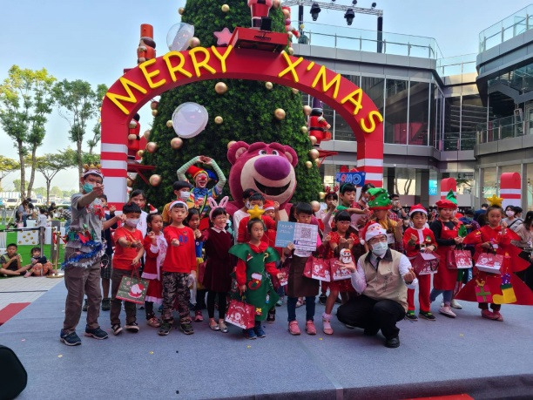
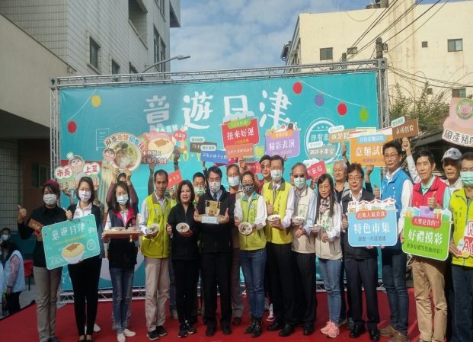
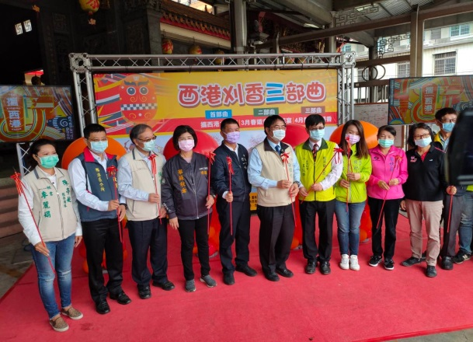
商業科
商圈與商店街輔導及發展
商業專案輔導
商業行銷等綜合業務
商業發展計畫
★CEDAW 第11條 消除各性別在就業相關方面之歧視，確保享有相同權利。
★SDG5.c. 採用及強化完善的政策以及可實行的立法，以促進性別平等，並提高各個階層婦女的能力。

Slide 3
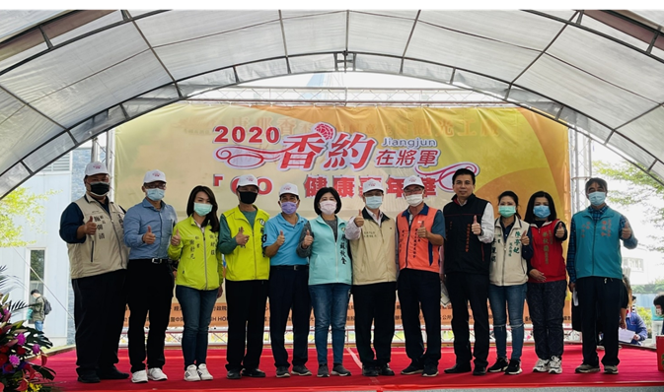
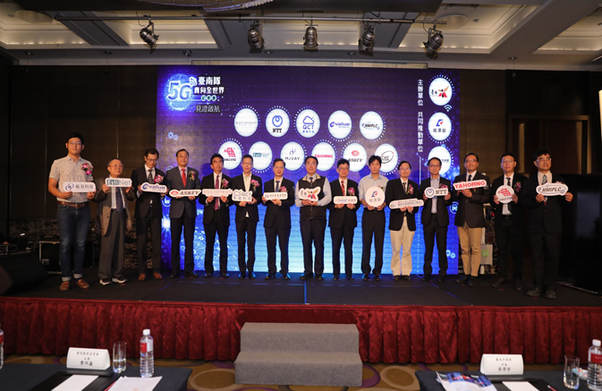
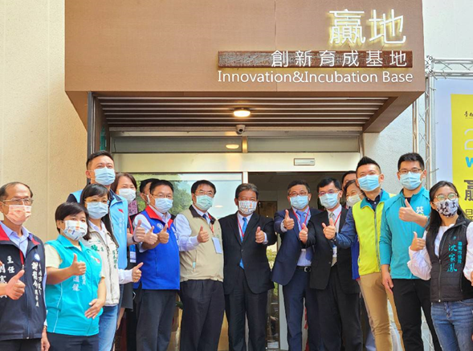
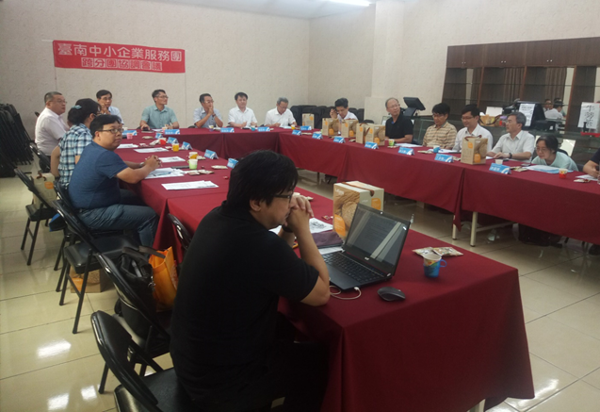
規劃辦理產業輔導計畫
協助產業轉型及升級輔導，並協助對接相關資源
創新研發獎助與產學合作
籌辦展覽、經濟會議及國內外產業交流
臺南中小企業服務團等事項
產業發展
科
★CEDAW 第11條 消除各性別在就業相關方面之歧視，確保享有相同權利。
★SDG 5.b 改善科技的使用能力，特別是 ICT，以提高婦女的能力。
★SDG 5.c. 採用及強化完善的政策以及可實行的立法，以促進性別平等，並提高各個階層婦女的能力。

Slide 4
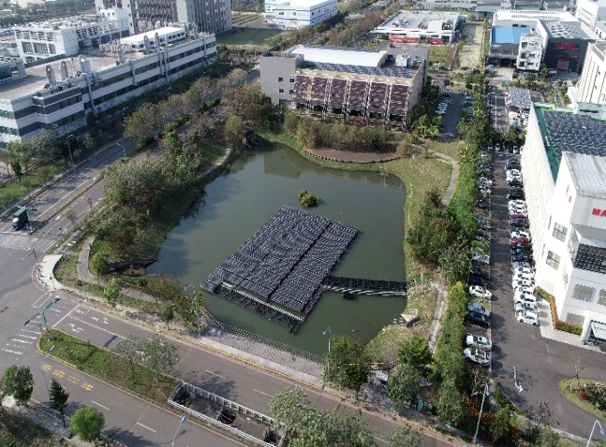
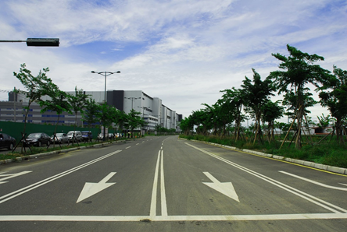
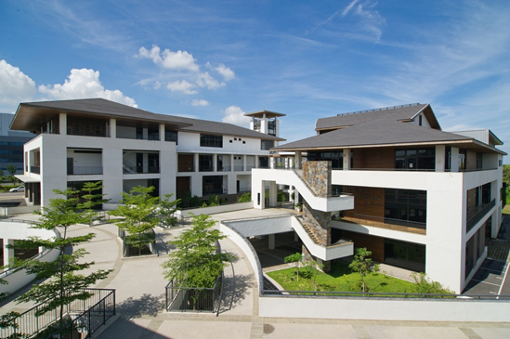
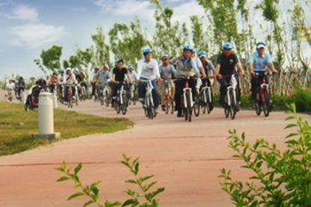
工業區科
產業園區（規劃、編定、開發、招商、土地租售及更新）
產業園區服務及管理維護 （如公共設施用地、公共建築物與設施之管理維護、設置服務中心、污水處理廠、環區自行車道、休閒育樂中心及滯洪池景觀公園、涼亭等）
CEDAW
第11條 (f)在工作條件方面享有健康和安全保障
第14條 享受適當的生活條件，特別是在衛生、水電供應、交通和通訊等方面。

Slide 5
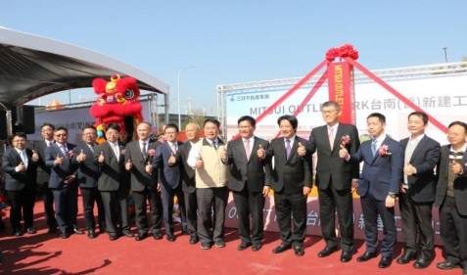
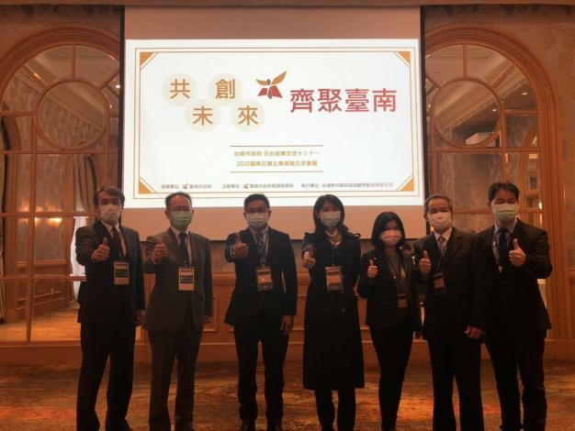
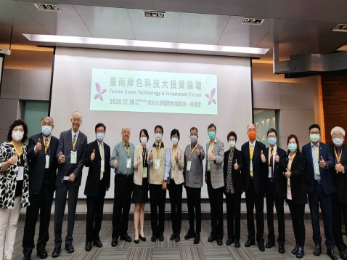
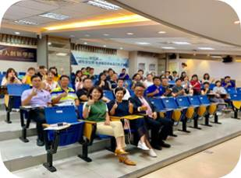
投資商務科
招商業務之企劃與推動
國內外招商活動與經濟會議籌辦
提供廠商投資服務等事項
規劃中高階經理人創新學院等事項
★CEDAW 第11條 消除各性別在就業相關方面之歧視，及職業培訓和進修等方面，確保享有相同權利
★SDG 5.b 改善科技的使用能力，特別是 ICT，以提高婦女的能力。
★SDG 5.c. 採用及強化完善的政策以及可實行的立法，以促進性別平等，並提高各個階層婦女的能力。

Slide 6
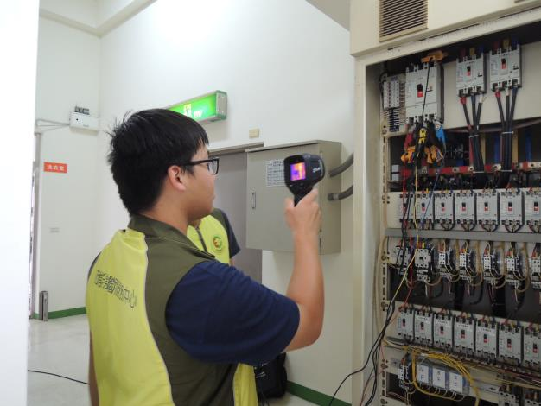
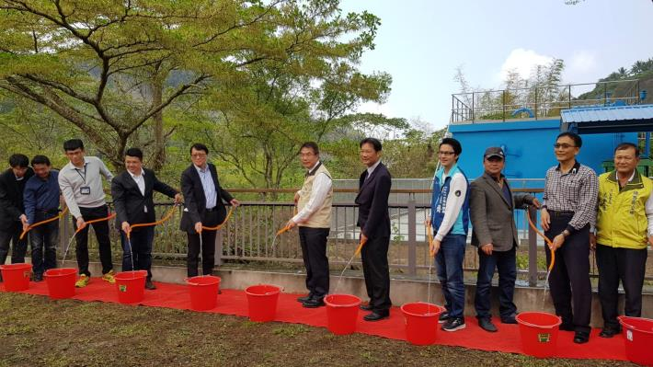
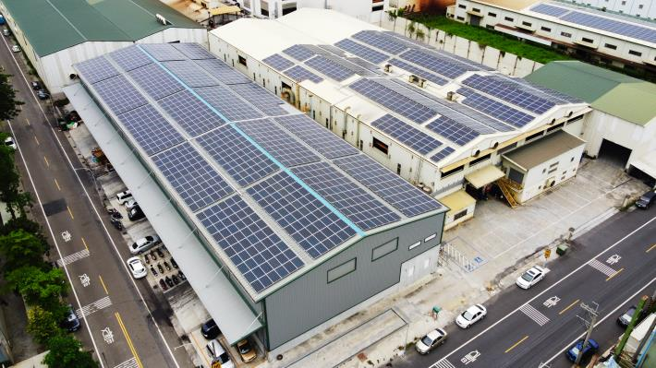
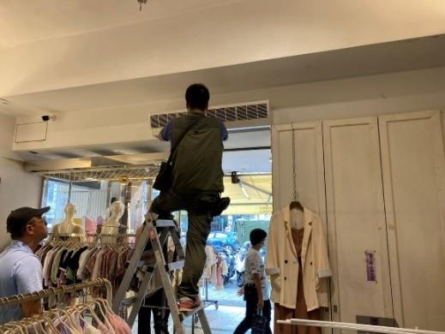
能源科
公用事業登記與管理
節能減碳與再生能源之輔導及推動、電力、電信、自來水、其他公用事業業務之協調與推動。(如商圈節能改善設備汰換補助、與服務業及機關等之設備汰換與智慧用電補助等)
CEDAW 第14條
享受適當的生活條件，特別是在住房、衛生、水電供應、交通和通訊等方面。

Slide 7
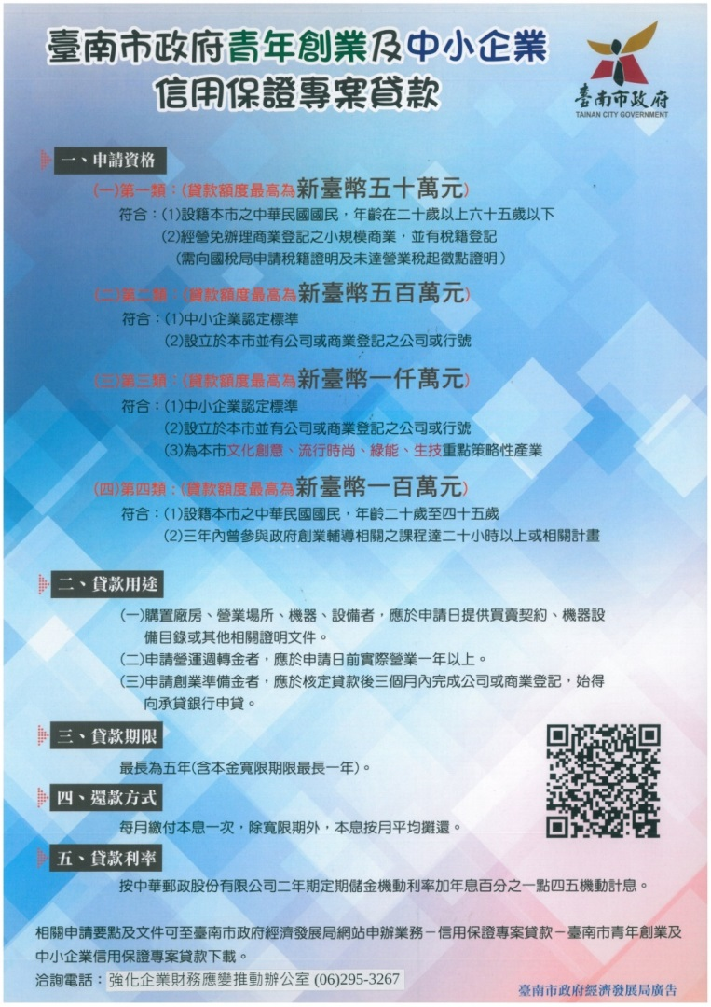
專案簡述
青年創業及中小企業
信用保證專案貸款
協助本市青年及企業取得融資，獲得創新和發展機會，以促進本市繁榮成長並帶動經濟發展。
專案
貸款
CEADW 第13條：保證不同性別在經濟和社會福利上享有相同權利，銀行貸款、抵押和其他形式的金融信貸的權利。
申請相關事項

Slide 8
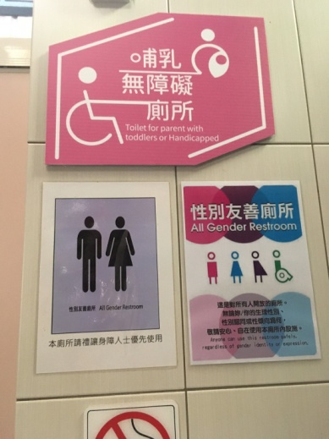
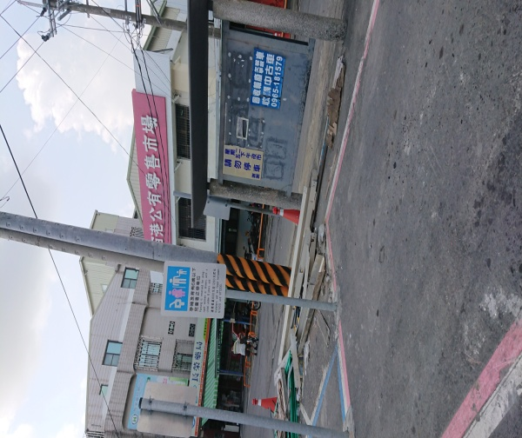
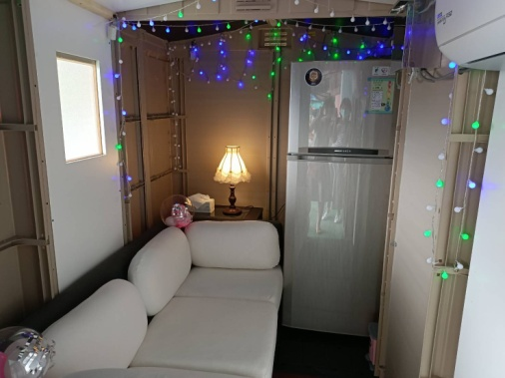
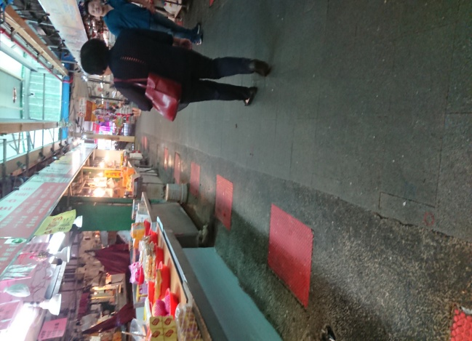
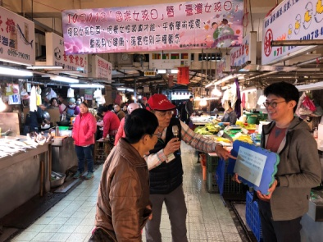
臺南市公有市場
建構性別友善環境，提供優質購物空間
市場裡的友善購物環境：
1.走道排水孔蓋加蓋，增加安全性
2.車位規劃婦幼停車場
3.宣導性別平權觀念
營造市場哺集乳空間溫馨氛圍：
1.安全性
2.冰箱
3.簡易沙發
4.空調設施
性別友善廁所
無論使用者的生理性別，性別認同、性別氣質等，均能安心、安全及自在的使用。
CEDAW 第1條：消除基於性別而作的任何區別、排斥或限制，確保不同性別享有或行使在政治、經濟、社會、文化、公民或任何其他方面的人權和基本自由。
性別平等政策綱領-「環境、能源與科技篇」：
以女性、高齡、兒童、行動不便者等之使用經驗與需求為基礎，設計符合多元友善的公共空間及設施，包括道路、人行道、公廁、哺乳空間等。

